Slide 1
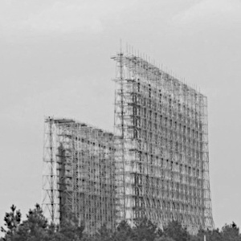
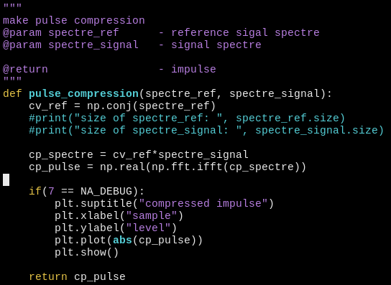
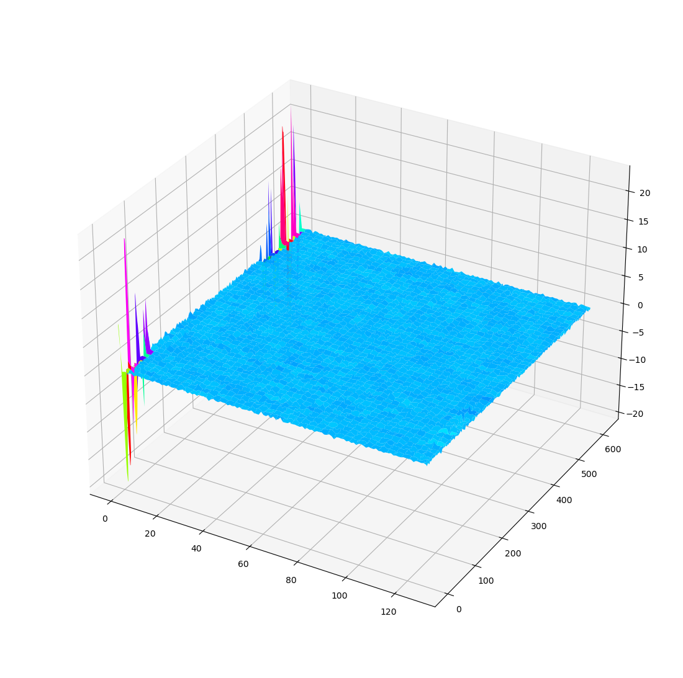
Обработка реального сигнала курсовая работа по предмету
Цифровая обработка сигналов
ФКМО-01-20 Налогин Иван Алексеевич

Slide 2
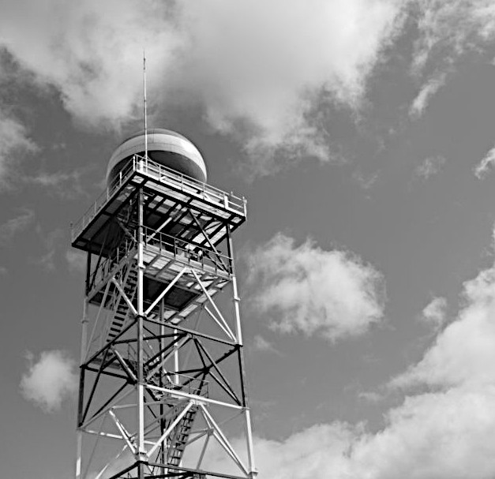
Радиолокация
Радиолокация - метод обнаружения и определения местонахождения объектов посредством радиоволн. Эти волны излучаются радиолокационной станцией, отражаются от объекта и возвращаются на станцию, которая анализирует их, чтобы точно определить место, где находится объект.

Slide 3
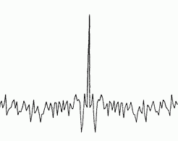
Исходящий сигнал
В радиолокации удобно иметь дело с сигналом, у которого уровень сигнала вне основного пика минимален.
Таким сигналом является M-последовательность.

Slide 4
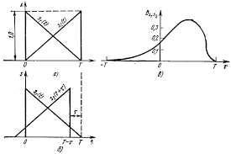
Опорный сигнал
Для обработки входного сигнала необходимо получить опорный сигнал, исходя из входных данных.
Его можно получить амплитудно и частотно.
Амплитудно – точные величины сигнала и неточная фаза.
Частотно – точная фаза сигнала и неточный величины.

Slide 5
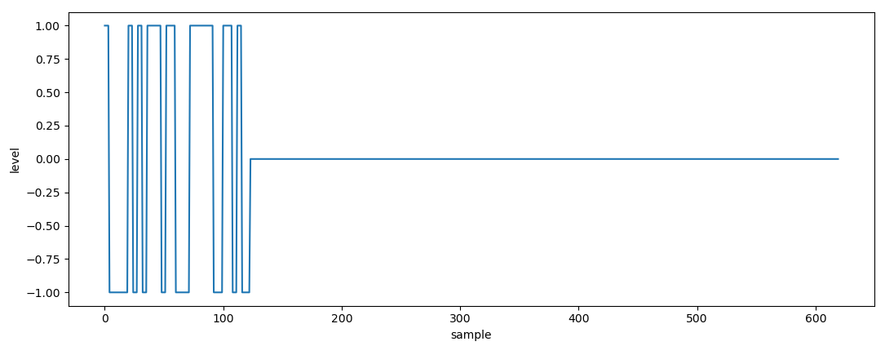
Амплитудная генерация
В ходе генерации опорного сигнала выясняется, к какому участку принадлежит тот или иной отсчет — к участку в котором значение сигнала ̵1, 1 или 0 и ему присваивается соответствующее значение.

Slide 6
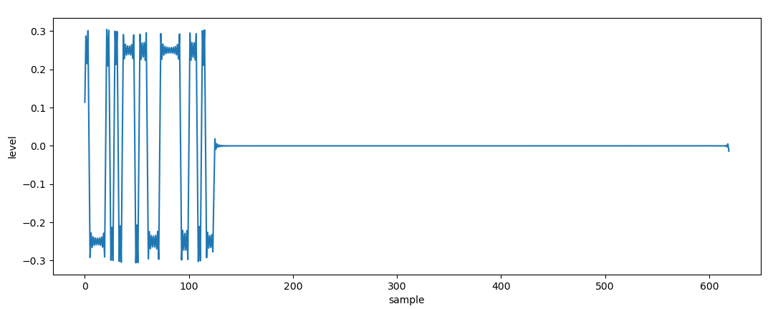
Частотная генерация
Спектр сигнала представляется в виде суммы спектров прямоугольных имульсов с амплитудой 1 или -1, смещенным относительно начала координат. Для получения сигнала проводится обратное преобразование Фурье.

Slide 7
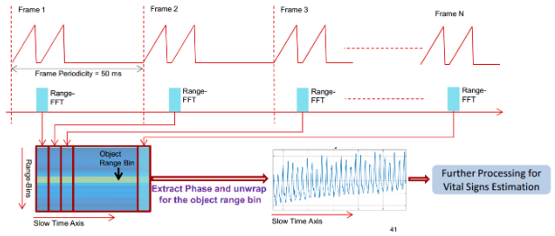
Обработка данных радара
Входные данные представлены в виде файла с отсчетами. Для обработки в медленном времени их надо разбить на линии, соответствующие отдельным зондирующим импульсам.
Лишние данные необходимо отбросить.

Slide 8
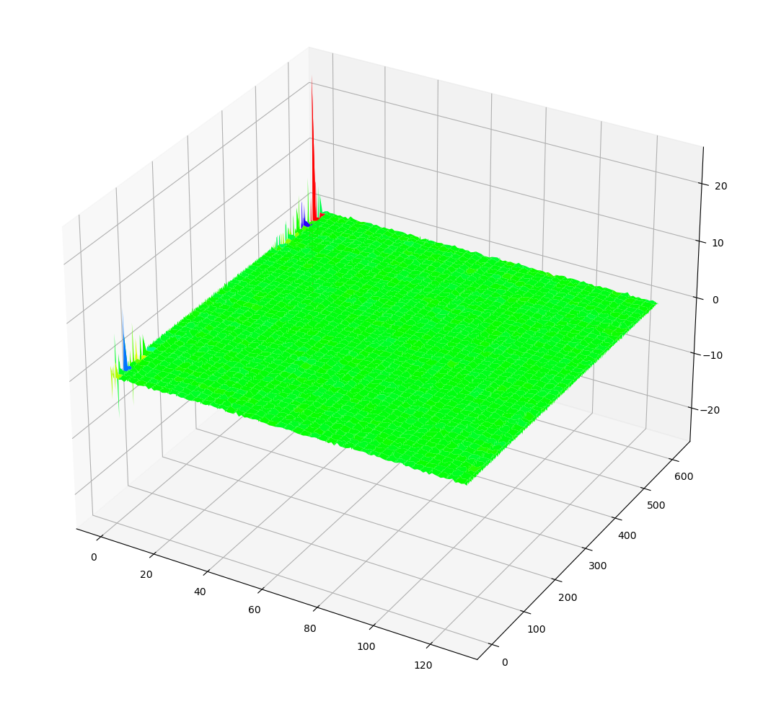
Когерентное накопление
Одним из методов повышения отношения сигнал/шум является когерентное накопление. Эта операция представляет собой суммирование реализаций рассеянного сигнала. При суммировании N реализаций (кратность когерентного накопления N) получаемый энергетический выигрыш может достигать N раз.

Slide 9
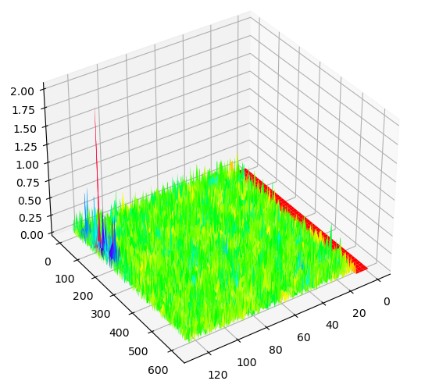
Отраженный сигнал
Для получения информации об отраженном сигнала уберем из спектра все, что связано с сигналом отправленным и будем проводить сравнение со спектром опорного сигнала, сдвинутым циклически, чтобы учесть доплеровский сдвиг частоты опорного сигнала.

Slide 10
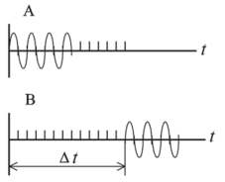
Расчет скорость и дальности
Расстояние до цели — это половина произведения скорости распространения волны на время до цели (половина, так как волне нужно дойти до цели и возвратиться).
Скорость цели — это половина произведения скорости волны в среде умножить на Допплеровскую частоту и разделить на частоту несущей(из основ радиолокации).

Slide 11
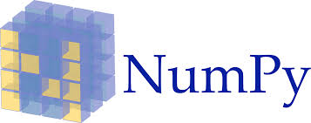
Обработка данных
Для выполнения математических операций использовался язык Python и библиотека NumPy — это компоненты с открытым исходным кодом и поддержкой большинства платформ, используемых в прикладном программировании.
Работа была выполнена наиболее оптимальным по времени методом за счет выноса тяжелых математических операций за пределы интерпретатора в потоковую матричную обработку силами библиотеки NumPy.

Slide 12

Выводы
В ходе работы с помощью обработки в медленном времени и когерентного накопления сигнала были разработаны методы определения полезного сигнала в данных с радара. Циклический сдвиг спектра опорного сигнала позволил найти отраженный сигнала со значительным допплеровским сдвигом.
Расстояние до цели – 6489м
Скорость цели - 1799м/c

